Slide 1
Chapter 2
Python编程基础

Slide 2
目录
01
Python简介
02
Python的环境搭建与安装
03
Python基础概念
04
Python量化常用第三方库

Slide 3
1.Python简介
Python是一门简单易学且功能强大的编程语言。它开发方便，工具库丰富，尤其是科学计算方面的功能十分强大，所以目前在量化投资领域的使用非常广泛。近几年，以Python语言为基础的量化投资平台也大量涌现，为投资者利用Python语言进行量化策略的开发、测试和交易提供了极大地的便利。

Slide 4
2.Python的发展
1989年的圣诞节，一位名叫吉多·范罗苏姆（Guido von Rossum）的荷兰程序员为了打发无聊的圣诞节假期，开始写Python语言的编译器
Python这个名字就来自他喜爱的电视连续剧的名字《Monty Python’s Flying Circus》
他希望新的语言Python能够满足他在C和Shell之间创建全功能、易学、可扩展的语言的愿景。最终于1991年，第一个Python编译器诞生。

Slide 5
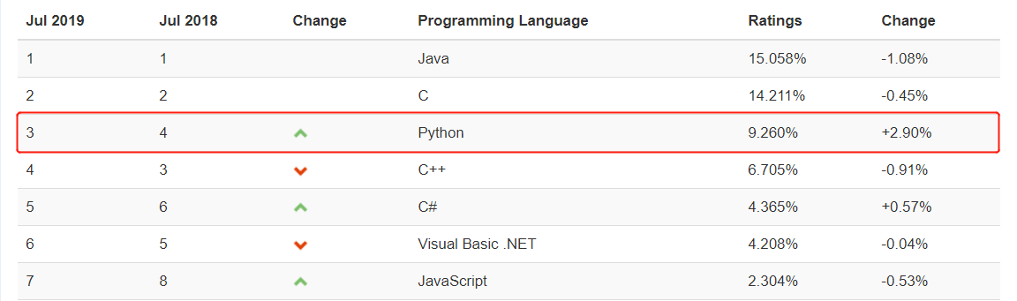
2.Python的发展
根据最新的TIOBE Index for July 2019排行榜，Python一往直前，排名已经赶超C++位居第3名。
截至2020年12月17日，最新的Python版本为3.9.1。
Python3.x系列和Python2.x系列版本并不完全兼容，且Python2.x系列版本已于2020年停止维护

Slide 6
3.Python的特点
Python定位是“优雅”“明确”“简单”，因此具有以下特点：
简单易学。
可移植性。
可扩展性和可嵌入性。
强大的标准库和第三方库。

Slide 7
3.Python的应用方向
近年来， Python的热度越来越高，这不仅仅是由于Python简单易学的特点，主要还因为它广泛的应用领域和实用的强大功能，热门的Python应用方向包括Web开发、网络爬虫数据采集、大数据分析、人工智能、自动化运维、游戏开发等
目前在许多量化策略研究与开发中，Python常用于进行前期的策略生成和回测，生产效率显著高于Java、C、C++等其他编程语言。
对于那些追求速度的策略，投资者可先通过Python形成策略逻辑，验证思想，等到实盘运行时再重写为C++等编程语言程序。

Slide 8
目录
01
Python简介
02
Python的环境搭建与安装
03
Python基础概念
04
Python量化常用第三方库

Slide 9
4.Python的安装
Windows环境下，Python环境可以在Web下使用，也可以在本地计算机上搭建。在本地搭建Python环境可以直接下载相关软件安装和利用一些安装软件进行安装。
Python语言有许多由其他人和机构开发的功能包和功能框架可供调用，因此它的本地环境的直接搭建较为复杂。
对于Python语言的初学者来说，最好的选择是利用专门的Python安装软件进行环境搭建。

Slide 10
4.Python的安装
Anaconda是在Windows、Linux和Mac OS X上执行Python数据科学和机器学习的最方便的平台之一。
它自带数据分析和机器学习领域功能强大的第三方库，集数据分析、数据可视化、机器学习模型开发和训练于一体。
安装包可以从官方网站（https://www.anaconda.com/distribution/）下载。
截至2020年12月Anaconda的最新版本为基于Python 3.8的Anaconda4。使用者可根据自身的操作系统需要选择相应的版本进行下载安装。

Slide 11

4.Python的安装
双击下载好的Anaconda的.exe程序，将出现如下界面（以Anaconda3为例）

Slide 12
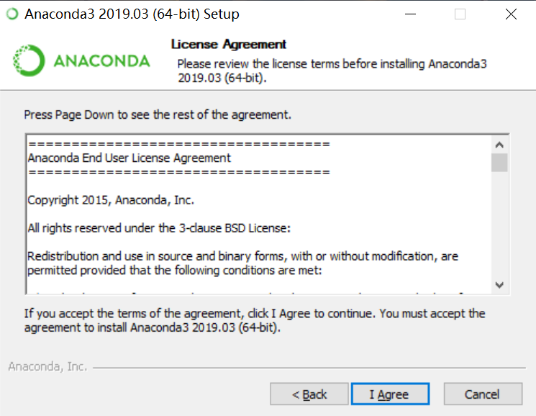
4.Python的安装
点击“Next”下一步进入如下界面

Slide 13

4.Python的安装
继续“Next”，选择just me即可，在“Destination Folder”目标路径中选择自己想要将Anaconda安装到的路径。

Slide 14
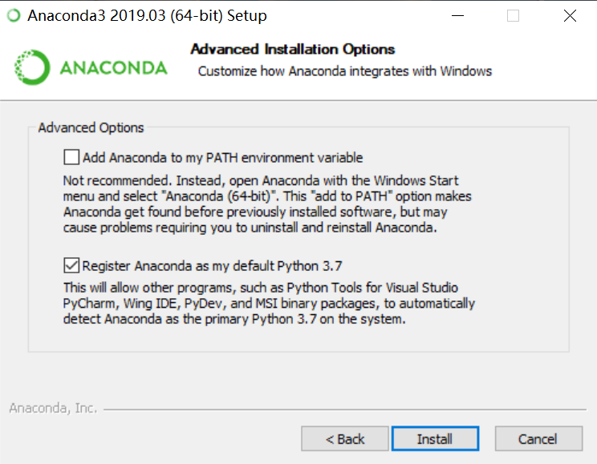
4.Python的安装
再次点击“Next”后，来到开始安装前的最后一步，上面的选项是将Anaconda加入到path环境变量中，可以选择；下面的选项是将Anaconda设置为默认的Python解释器，建议选择。
点击“Installed”将开始进行安装，Anaconda便安装成功了

Slide 15
4.Python环境搭建
在安装好Anaconda后，用户可从Windows开始菜单打开Anaconda3程序组，里面有Anaconda Navigator、Anaconda Prompt、Jupyter Notebook、Spyder等功能模块。
点击Anaconda Navigator，进入Home界面，它提供了多种Python开发环境工具的安装链接，点击相应图标的Install按钮即可一键安装

Slide 16
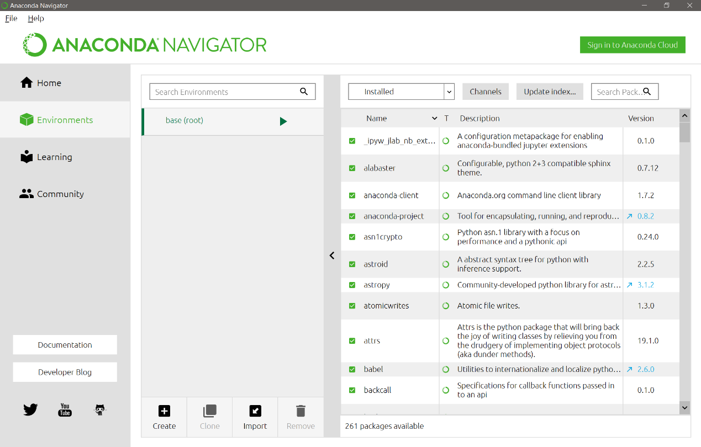
4.Python环境搭建
“Environments”界面中，显示了“Anaconda”在本机建立起来的Python环境，Anaconda可以在本机建立起多个不同的环境，中间栏的base（root）就是Anaconda安装目录下的环境，点击“Create”可创建一个新环境

Slide 17
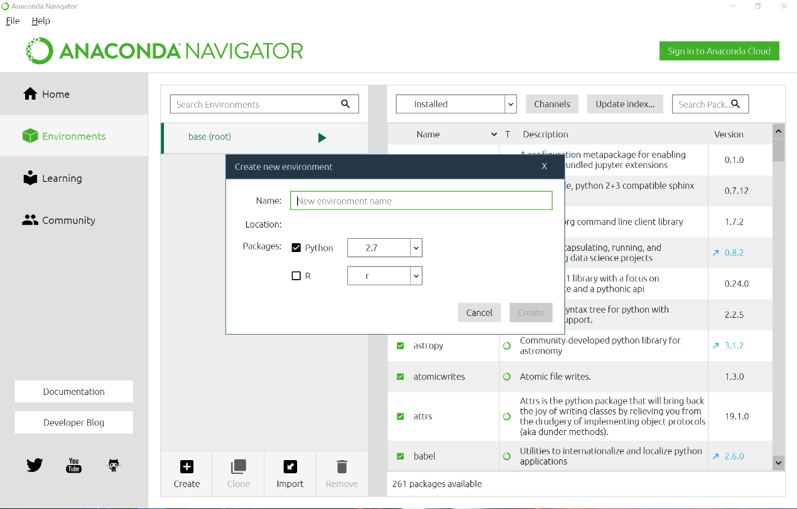
4.Python环境搭建
右边栏显示了在该环境下已经安装的各种Python程序和第三方库，点击右边栏左上角的‘Installed’下拉选项，可以查看已安装、未安装、所有可通过Anaconda安装的库以及可更新的库，当前Anaconda已经安装261个库或者程序。

Slide 18
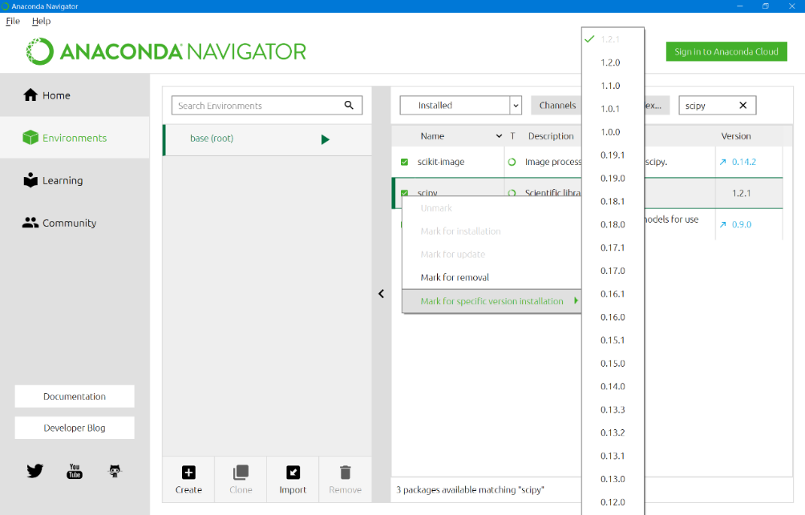
4.Python环境搭建
在右上角的搜索框中输入“scipy”搜索scipy库，点击库名前面的我们可以卸载scipy库，或者将scipy库回滚到以前的版本。库后面的版本号为蓝色表示该库可更新，我们可以点击并进行更新。

Slide 19

5.建议安装pycharm(Community Edition)+anaconda

Slide 20
目录
01
Python简介
02
Python的环境搭建与安装
03
Python基础概念
04
Python量化常用第三方库

Slide 21
1.Python基础语法和变量
标识符
在计算机编程语言中，标识符是用户编程时使用的名字，用于给变量、常量、函数、语句块等命名，标识符通常由字母和数字以及其他字符构成。在Python中，标识符要符合以下规则：
第一个字符必须是字母表中的字母或者下划线_。
标识符的其他部分由字母、数字和下划线组成。
标识符对大小写敏感。
标识符命名不能用Python中的关键字。

Slide 22
1.Python基础语法和变量
标识符范例：
1. _=0 2. a=1 3. b=2 4. print('_=',_) 5. print('a=',a) 6. print('b=',b)
输出结果：
1. _= 0 2. a= 1 3. b= 2

Slide 23
1.Python基础语法和变量
但是如果采用的标识符是Python中的关键字，那么程序将报错：
1. class=6
2. print(class)
输出结果：
1.File "<ipython-input-2-be588876fcc2>", line 1
2. class=6
3. ^
4.syntaxError: invalid syntax

Slide 24
1.Python基础语法和变量
关键字
我们知道标识符不能用Python中的关键字，通俗的理解就是Python中自带的一些已经具有含义的一些名称，因此就不能再用这些名称来命名了。
Python有一个标准库(即Python自带的库)，其中的keyword模块，可以输出当前Python版本下所有的关键字

Slide 25
1.Python基础语法和变量
关键字范例：
1.import keyword
2.print(keyword.kwlist)
输出结果：
['False', 'None', 'True', 'and', 'as', 'assert', 'async', 'await', 'break', 'class', 'continue', 'def', 'del', 'elif', 'else', 'except', 'finally', 'for', 'from', 'global', 'if', 'import', 'in', 'is', 'lambda', 'nonlocal', 'not', 'or', 'pass', 'raise', 'return', 'try', 'while', 'with', 'yield']

Slide 26
1.Python基础语法和变量
注释
代码是给编译器和解释器来读的，注释就是夹杂在代码中的注解，是给看代码的人读的。
注释在代码中不会被执行，在Python中注释可以是单行注释，也可以是多行注释
单行注释用井号（#）标识
多行注释用英文的单引号（'）或双引号（”）标识

Slide 27
1.Python基础语法和变量
注释范例：
1. #第一个注释 2. ''''' 3. 第二个注释 4. ''' 5. """ 6. 第三个注释 7. """ 8. print('Hello,Python!')#第四个注释

Slide 28
1.Python基础语法和变量
行与缩进
在Python中，使用缩进来代表代码块，不需要使用{}。
缩进的空格数并没有做强制的规定，只要同属于一个代码块的语句都具有相同的缩进数即可。
但是默认都是以4个空格为一个缩进，建议初学者遵循此规则，方便日后的代码交流和使用。

Slide 29
1.Python基础语法和变量
行与缩进范例：
1. if 2>1: 2. print('True') 3. else: 4. print('False')
输出结果：
1. true

Slide 30
1.Python基础语法和变量
多行语句
在Python中，通常是写完一行语句写下一行语句，但是如果语句很长的话，我们可以使用反斜杠\来实现多行语句
1. total='a'+\ 2. 'b'+\ 3. 'c' 4. print(total)
输出结果：
1. true

Slide 31
2.Python基础数据类型
变量是存储在计算机内存中的数据，创建变量时计算机会在内存中为其开辟一个空间。基于变量的类型，解释器会分配内存，并决定什么数据可以被存储在内存中。
在Python中，数据类型无须事先定义，只需在赋值时根据赋值内容自动判断数据类型。
在Python中，能够直接处理的基础数据类型有数字、字符串、布尔值和None。

Slide 32
2.Python基础数据类型
数字(number)
顾名思义，Python数字数据类型适用于存储数值的，数据类型是不可变类型，这就意味着如果改变数字数据类型的值，将会重新分配不同的内存空间。Python支持三种不同的数值类型：
整型（int）
浮点数（float）
复数（complex）

Slide 33
2.Python基础数据类型
Python数字类型转换
有时候我们需要在不同的数值类型之间进行转换，数值类型的转换函数如下：
函数 | 描述
int(x) | 将x转换为整数，向下取整
float(x) | 将x转换成一个浮点数
complex(x) | 将x转换为一个复数，实部为x，虚部为0
complex(x,y) | 将x和y转换为一个复数，实部为x，虚部为y

Slide 34
2.Python基础数据类型
算术运算符
数字最大的一个特点就是能够进行运算，在Python中数字运算与数学上的运算符基本一致：
运算符 | 示例 | 描述
+ | 1+1=2 | 加
- | 1-1=0 | 减
* | 1*2=2 | 乘
/ | 1/2=0.5 | 除
// | 3//2=1 | 整除，返回商的整数部分
% | 3%2=1 | 取模，返回余数
** | 2**2=4 | 幂运算，前者为底数，后者为指数

Slide 35
2.Python基础数据类型
赋值运算符
Python中的赋值运算符如下表所示：
运算符 | 示例（a=10,b=5） | 描述
= | c=a+b | 将a+b的运算结果赋值给c
+= | a+=1 | 等效于a=a+1
-= | a-=1 | 等效于a=a-1
*= | a*=2 | 等效于a=a*2
/= | a/=2 | 等效于a=a/2
//= | a//=2 | 等效于a=a//2
%= | a%=2 | 等效于a=a%2
**= | a**=2 | 等效于a=a**2

Slide 36
2.Python基础数据类型
比较运算符
Python中的比较运算符如下表所示：
运算符 | 示例（a=1,b=2） | 描述
== | a==b | a等于b，返回False
!= | a!=b | a不等于b，返回True
> | a>b | a大于b，返回False
< | a<b | a小于b，返回True
>= | a>=b | a大于等于b，返回False
<= | a<=b | a小于等于b，返回True

Slide 37
2.Python基础数据类型
字符串（str）
在Python中进行文本数据处理的对象是str对象，也称为字符串。字符串是由Unicode码位构成的不可变序列

Slide 38
2.Python基础数据类型
字符串的创建
字符串可通过一对单引号’、一对双引号”和一对三个单引号’或双引号”括起来进行创建：
1. str1='ab' 2. str2="bc" 3. str3='''''abc '''

Slide 39
2.Python基础数据类型
字符串的索引和切片
字符串是一个不可变的序列，既然是序列那么就有顺序，因而就有索引，就能通过索引进行切片取值。
在Python中索引是从0开始计数的，序列的末尾从-1开始，表示倒数的序号。
示例：
输出结果：
1. str='ab' 2. print('str的第一个字符：',str[0]) 3. print('str的长度为：',len(str)) print('str的倒数第二个字符：',str[-2])
1. str的第一个字符： a 2. str的长度为： 2 3. str的倒数第二个字符： a

Slide 40
2.Python基础数据类型
字符串的“运算”
字符串能够进行“加法”连接两个字符串，能够进行“乘法”来生成重复字符串，能够通过Python关键字in判断成员关系。
示例：
输出结果：
1. str1='ab' 2. str2='bc' 3. #1.加法 4. print('字符串拼接：',str1+str2) 5. #2.乘法 6. print('字符串重复：',str1*3) 7. #3.成员关系 8. print('a是否在str1中：','a' in str1)
1. 字符串拼接： abbc 2. 字符串重复： ababab 3. a是否在str1中： True

Slide 41
2.Python基础数据类型
字符串的“运算”
判断成员关系的成员运算符如下表所示：
运算符 | 描述 | 示例
in | 如果在指定的序列中找到值返回True，否则返回False | str1='ab' 'a' in str1 #True
not in | 如果在指定的序列中没有找到值返回True，否则返回False | str1='ab' 'a' not in str1 #False

Slide 42
2.Python基础数据类型
转义字符
通过单引号’和双引号”能够很快速地创建一个字符串对象，但是如果字符串内部的内容有单引号’或者双引号”时，需要在前面加上反斜杠\进行转义。
反斜杠\即称为转义字符，关于转义字符在多行语句中有所介绍，它充当的是续行符的功能
字符串中的\，它能够将单引号’或者双引号”进行转义，使其单纯的变为一个字符，而不再具有创建字符串的功能。

Slide 43
2.Python基础数据类型
转义字符范例：
1. print("I'm a boy!") 2. print('I\'m a girl.') 3. print('''''I love "Python"!''')
输出结果：
1. I'm a boy! 2. I'm a girl. 3. ''I love "Python"!

Slide 44
2.Python基础数据类型
转义字符
通过反斜杠加上字母可以构成各种转义字符
转义字符 | 描述
\ | 在行尾时表示续行符
\\ | 表示反斜杠\
\’ | 表示单引号’
\” | 表示双引号
\n | 换行符
\v | 纵向制表符
\t | 横向制表符
\r | 回车
\f | 翻页

Slide 45
2.Python基础数据类型
字符串格式化
字符串格式化就是按一定的格式来输出字符串， Python中实现字符串格式化的方法目前有两种：
旧方法：通过在字符串中加入格式化字符%，并在字符串末尾加上%。
新方法：通过在字符串中加入{},并在字符串末尾加上.format。

Slide 46
2.Python基础数据类型
%格式化字符范例：
1. print('我叫%s,今年%d岁了。'%('小明',24))#%s是字符串格式化字符，%d是整数格式化字符 2. print('%d乘以%.2f等于%.2f'%(5,0.12,5*0.12))#%f是浮点数格式化字符，通过.2f指定小数点后精度为2
输出结果：
1.我叫小明,今年24岁了。
2.5乘以0.12等于0.60

Slide 47
2.Python基础数据类型
字符串格式化
其中的%s、%d就是格式化字符，更多常用的Python格式化字符见下表：
符号 | 描述
%s | 格式化字符串
%d | 格式化整数
%f | 格式化浮点数，可通过%.2f指定小数点精度为2
%e | 科学计数法格式化浮点数

Slide 48
2.Python基础数据类型
字符串常用函数
字符串包含以下重要方法，如下表所示：
常用函数 | 方法及描述
str.capitalize（） | 将字符串首字母大写
str.count(x) | 子字符串x在字符串中出现的次数
str.split(x) | 以指定分隔符x拆分字符串
x.join(seq) | 以指定分隔符x将序列seq中的所有元素连接成一个字符串
str.lower（） | 将字符串所有字母小写
str.upper（） | 将字符串所有字母大写
str.title（） | 返回标题化字符串，每一个字符串首字母大写
str.stripe（） | 去除字符串两端的空格或者指定字符
str.replace(old,new) | 以子字符串new替换字符串中的old子字符串
str.center(width,x) | 以子字符串x填充字符串长度到width，使得字符串居中

Slide 49
2.Python基础数据类型
布尔值（bool）
布尔值只有True（真）和False（假）两种值，在Python中可以直接用True、False表示布尔值，另外在Python中True的值为1，False的值为0。
布尔值能够进行逻辑运算，如下表所示。
运算符 | 逻辑表达式 | 描述 | 示例（a=1,b=2）
and | x and y | 布尔“与” | a>1 and b<3返回False
or | x or y | 布尔“或” | a>1 or b<3 返回True
not | not x | 布尔“非” | not(a and b)返回False

Slide 50
2.Python基础数据类型
Python当中等于False的值并不只有False一个。对于基本类型来说，基本上每个类型都存在一个值会被判定为False。
布尔型，False就表示False，True表示True。
数值型，0表示False，其他表示True。
字符串类型，‘’表示False，其他表示True。
序列类型（tuple、list、dict、set等），空序列表示False，其他表示True。
None，永远表示False。

Slide 51
2.Python基础数据类型
同时布尔值是Python中运用身份运算符进行身份对象判断的返回结果，Python的身份运算符如下表所示：
运算符 | 描述 | 示例
is | is是判断两个标识符是不是引用自同一个对象 | x is y，类似id(x)==id(y),如果引用的是同一个对象则返回True，否则返回False
is not | is not是判断两个标识符是不是引用自不同对象 | x is not y,类似id(a)!=id(b)。如果引用的不是同一个对象则返回结果True，否则返回False

Slide 52
3.Python数据集合类型
用Python进行数据分析和金融量化投资，需要掌握以下6种数据集合类型：
列表[list]：最常用的数据类型之一，以方括号[]为标志。
元组(tuple)：和list类似，但是不支持二次赋值，用圆括号（）标识。
集合{set}：和list类似，但是set中无重复元素，常用于进行集合间的运算，用花{}表示。

Slide 53
3.Python数据集合类型
用Python进行数据分析和金融量化投资，需要掌握以下6种数据集合类型：
字典{dict}：是一个无序的对象集合，字典中的对象为键值对，元素值value通过键key调用，用花括号{}标识。
数组array：科学计算代数运算最常用的数据类型，通过导入NumPy库创建。
数据框DataFrame：数据处理与分析最常用的数据类型，类似于Excel中的表格，通过导入pandas库创建。

Slide 54
3.Python数据集合类型
列表[list]
Python中能够通过组合一些值得到多种复合数据类型，list就是其中使用最频繁的一种。列表通过方括号“[]”括起来，并用逗号“,”分隔一些值来创建。一个列表能够包含不同类型的元素，但通常使用时会保持各个元素类型相同。列表是一种存储数据的有序容器，它支持数字、字符、字符串甚至可以包含列表（即嵌套）。
在Python中一切内置的序列（sequence）类型（如list、tuple、str等）都支持索引取值、切片、加（序列连接）、乘（序列重复）、检查成员资格等操作。

Slide 55
3.Python数据集合类型
列表的创建
其中的l3是列表生成式，遵循[元素 for 元素 in 元素序列 if 元素筛选条件]的格式，意即将元素集合中的元素一个个拿出来通过后面的if条件进行判断，满足条件的留下，由此组成一个新列表。
1. l1=['a','b','c',4,'五'] 2. l2=['python','iquant',['numpy','pandas']] 3. #使用列表生成式生成 4. l3=[x for x in range(10) if x % 2 == 0]

Slide 56
3.Python数据集合类型
访问列表的值
访问列表的值可通过索引取值或者切片取值，索引取出列表对应索引位置上的单个值，切片取出列表中切片范围内的值，注意在Python中序列切片操作“含头不含尾”。
范例：
1. print('l1的第4个元素：',l1[3]) 2. print('l1的第1个元素到第4个元素：',l1[0:-1]) 3. print('l2的第3个元素：',l2[2]) 4. print('l2的第3个元素的第2个元素：',l2[2][1]) 5. print('l3=',l3)

Slide 57
3.Python数据集合类型
列表的运算
Python中的序列包括列表list，都支持“+”号进行同类型序列的连接，“*”号进行序列的重复，判断成员关系利用“元素 in 序列”的格式判断该元素是否在序列中。
范例：
1. l1=['a','b','c',4,'五'] 2. l2=['python','iquant',['numpy','pandas']] 3. #列表相加（连接） 4. print('l1+l2=',l1+l2) 5. #列表乘法（重复） 6. print('l1*2=',l1*2) 7. #判断成员关系 8. print('4是否在l1中：',4 in l1)
输出结果：
1. l1+l2= ['a', 'b', 'c', 4, '五', 'python', 'iquant', ['numpy', 'pandas']] 2. l1*2= ['a', 'b', 'c', 4, '五', 'a', 'b', 'c', 4, '五'] 4是否在l1中： True

Slide 58
3.Python数据集合类型
列表常用函数和方法
以下列举在Python中列表list的一些常用函数和方法，如下表所示：
函数或方法 | 描述
len（） | 求列表元素个数
max（） | 求列表最大元素（列表元素都是数值类型）
min（） | 求列表最小元素（同上）
list（） | 将序列转化为列表类型
sort（） | 对列表元素进行排序
reverse（） | 对列表元素进行反向排序
sorted（） | 对序列包括列表进行排序
append（） | 在列表末尾添加元素
extend（） | 在列表末尾拼接列表
insert（） | 向列表指定索引处出入元素
index（） | 返回列表中某一个值第一次出现的元素
pop（） | 按索引删除列表中元素，默认从末尾
remove（） | 按值移除列表中对应的第一个元素

Slide 59
3.Python数据集合类型
元组（tuple）
元组是不可变序列，通常用于储存异构数据的多项集，元组也被用于需要同构数据的不可变序列情况。
在Python中的元组和列表十分相似，较大的不同点在于元组的元素不能修改。

Slide 60
3.Python数据集合类型
元组的创建
元组使用小括号（）表示，创建也十分简单，通过在（）内添加元素，并以逗号隔开实现。请注意决定生成元组的其实是逗号而不是圆括号。元组的创建有以下4种形式：
使用一对圆括号表示空元组：（）。
使用一个后缀的逗号来表示单元组: a, 或 (a,)。
使用以逗号分隔的多个项: a, b, c 或 (a, b, c)。
使用内置的 tuple（）: tuple（） 或 tuple(iterable)。

Slide 61
3.Python数据集合类型
元组的创建
1. tup1=(1,2,'3','four','五')#元组中的元素不需要统一类型 2. tup2=('python','iquant',['numpy','pandas'])#元组中可以嵌套元组组成列表等其他数据容器 3. tup3='1','2'#不加括号也可以 4. tup4=tuple([6,7,8,9]) 5. print('tup1:',tup1) 6. print('tup2:',tup2) 7. print('tup3:',tup3) 8. print(tup4) 9. #如果要创建一个只含一个元素的元组，在括号内也要加入逗号 10. tup4=('iquant',) 11. print(type(tup4)) 12. tup5=('iquant') 13. print(type(tup5))

Slide 62
3.Python数据集合类型
元组的创建
输出结果为：
1. tup1: (1, 2, '3', 'four', '五') 2. tup2: ('python', 'iquant', ['numpy', 'pandas']) 3. tup3: ('1', '2') 4. (6, 7, 8, 9) 5. <class 'tuple'> 6. <class 'str'>

Slide 63
3.Python数据集合类型
访问元组中的值
与列表相似，作为有序序列，元组也是通过索引取值或者索引切片范围取值的。
范例：
1. #类似于列表，作为有序序列，元组也是通过索引来进行访问取值 2. tup1=(1,2,'3','four','五') 3. tup2=('python','iquant',['numpy','pandas']) 4. print('tup1的第5个元素：',tup1[4]) 5. print('tup1的第2至第4个元素：',tup1[1:4]) 6. print('tup2的第3个元素中的第1个元素：',tup2[2][1])
输出结果：
1. tup1的第5个元素： 五 2. tup1的第2至第4个元素： (2, '3', 'four') 3. tup2的第3个元素中的第1个元素： pandas

Slide 64
3.Python数据集合类型
范例：
元组的运算
作为序列，元组与list一样支持基本的序列操作。
1. tup1=(1,2,'3','four','五') 2. tup2=('python','iquant',['numpy','pandas']) 3. #元组相加（连接） 4. print('tup1+tup2=',tup1+tup2) 5. #元组乘法（重复） 6. print('tup1*2=',tup1*2)
7. #判断成员关系
8. print('4是否在tup1中：',4 in tup1)
输出结果：
1.tup1+tup2= (1, 2, '3', 'four', '五', 'python', 'iquant', ['numpy', 'pandas'])
2.tup1*2= (1, 2, '3', 'four', '五', 1, 2, '3', 'four', '五')
3.4是否在tup1中： False

Slide 65
3.Python数据集合类型
元组的操作和方法
元组是不可变序列，意即元组中的元素一经确定，便不可更改。如果对元组进行像前述列表一样的赋值修改操作，程序将会抛出异常。
范例：
1. #元组不能像列表一样修改元素的值 2. tup1=(1,2,'3','four','五') 3. tup1[0]='1'#将报错 4. #元组也没有对应的直接删除元素的操作

Slide 66
3.Python数据集合类型
元组作为典型的序列，其支持所有通用序列的操作如下：
运算 | 结果
x in s | 如果 s 中的某项等于 x 则结果为 True，否则为 False
x not in s | 如果 s 中的某项等于 x 则结果为 False，否则为 True
s + t | s 与 t 相拼接
s * n 或 n * s | 相当于 s 与自身进行 n 次拼接
s[i] | s 的第 i 项，起始为 0
s[i:j] | s 从 i 到 j 的切片
s[i:j:k] | s 从 i 到 j 步长为 k 的切片
len(s) | s 的长度
min(s) | s 的最小项
max(s) | s 的最大项
s.index(x[, i[, j]]) | x 在 s 中首次出现项的索引号（索引号在 i 或其后且在 j 之前）
s.count(x) | x 在 s 中出现的总次数

Slide 67
3.Python数据集合类型
range对象
range 类型表示不可变的数字序列，通常用于在 for 循环中指定循环的次数。
range构造器的格式为range(start,stop,step), 三个参数必须都为整数。其中start参数代表序列起始数字，stop为序列结尾数字，step表示序列步长。
range生成的数字序列与切片类似，也是“含头不含尾”的。

Slide 68
3.Python数据集合类型
range参数规则
如果省略start，默认为0；如果省略step，默认为1
如果step设置为0将会抛出ValueError异常。
如果step为正整数，则range（）对象r的值r[i]=start+step*i，其中i>0且r[i]<stop
如果step为负整数，仍有r[i]=start+step*i，其中i>=0且r[i]>stop。

Slide 69
3.Python数据集合类型
range参数规则范例：
1. #step为正整数，此时start要小于stop 2. print('step为正整数',list(range(0,7,2))) 3. #step为负整数，此时start要大于stop 4. print('step为负整数',list(range(7,0,-3)))
输出结果：
1. step为正整数 [0, 2, 4, 6] 2. step为负整数 [7, 4, 1]

Slide 70
3.Python数据集合类型
集合{set}
set 对象是由具有唯一性的对象所组成的可变无序序列。
常见的用途包括成员检测、从序列中去除重复项以及数学中的集合类计算，如交集、并集、差集与对称差集等。
与其他序列一样，集合也支持一些通用序列的操作如x in set、len(set)、for x in set等。
作为一种无序序列，集合并不记录元素位置或插入顺序。

Slide 71
3.Python数据集合类型
集合的创建
集合能够通过将以逗号分隔的元素包含于花括号之内来创建，或者通过集合构造器set（）来创建。
范例：
输出结果：
1. set1={'1',2,2,4,'6','七'} 2. set2=set(['1','set','python']) 3. set3=set()#空集合 4. set4={}#空字典 5. set5={x for x in range(10) if x%2!=0} 6. print('set1=',set1) 7. print('set2=',set2) 8. print(type(set3)) 9. print(type(set4)) 10. print('set5=',set5)
1. set1= {2, 4, '1', '6', '七'} 2. set2= {'set', 'python', '1'} 3. <class 'set'> 4. <class 'dict'> 5. set5= {1, 3, 5, 7, 9}

Slide 72
3.Python数据集合类型
集合的运算
在Python中，集合的运算与数学中的集合运算完全相同。以set1与set2两个集合为例：
set1与set2的并集在Python中表示为：set1|set2；
set1和set2的交集表示为：set1&set2；
set1和set2的差集表示为set1-set2,即set1中有而set2中没有的元素；
set1与set2的补集表示为：set1^set2，即set1与set2的并集中不含set1和set2交集的部分。

Slide 73
3.Python数据集合类型
集合的运算：
1. set1={1,2,3,4,5} 2. set2={2,3,5,6,7} 3. #集合的交集-set1和set2的公共元素 4. print('set1与set2的交集=',set1&set2) 5. #集合的并集-set1和set2的所有无重复元素 6. print('set1与set2的并集=',set1|set2) 7. #集合的差集-set1有而set2没有的元素 8. print('set1有而set2没有的元素=',set1-set2) 9. #集合交集的补集-set1和set2公共元素之外的所有无重复元素 10. print('set1与set2交集的补集=',set1^set2)
输出结果：
1. set1与set2的交集= {2, 3, 5} 2. set1与set2的并集= {1, 2, 3, 4, 5, 6, 7} 3. set1有而set2没有的元素= {1, 4} 4. set1与set2交集的补集= {1, 4, 6, 7}

Slide 74
3.Python数据集合类型
集合常用方法和函数
函数及方法 | 描述
add（） | 向集合中添加单个元素
update（） | 向集合中添加多个元素
pop（） | 随机删除集合中元素
discard（） | 随机删除集合中指定元素
remove（） | 随机删除集合中指定元素
clear（） | 清空集合中的元素
issubset(other) | 检查集合中的每个元素是否都在other中。（相当于x<=other）
issuperset(other) | 检查other中的每个元素是否都在集合中。（相当于x>=other）
isdisjoint(other) | 如果集合中与other共有的元素则返回True。
union（） | 返回集合的并集。（相当于x|y）
intersection（） | 返回集合的交集。（相当于x&y）
difference（） | 返回集合的差集。（相当于x-y）
symmetric_difference（） | 返回集合的补集。（相当于x^y）

Slide 75
3.Python数据集合类型
字典{dict}
字典dict是与列表有共同点，它们都是Python中的一个可变的容器，都可以存储任意类型的对象。不同点在于，字典采用键值对的形式来存储对象，键值对之间以冒号“:”分隔，每个键值对之间用逗号“,”分隔，所有键值对包括在{ }中。
字典的键不能随意选取，取值是有要求的。
在一个字典中，键必须唯一。
键不能随意选取数据类型，只能是不可变的类型。

Slide 76
3.Python数据集合类型
字典的创建
字典可以通过将以逗号分隔的键:值对列表包含于花括号之内来创建，也可以通过 dict 构造器来创建。
1. #通过{}创建一个字典 2. dict1={'A':1,'B':2,'C':3,'D':4,'E':5} 3. #通过向dict()中传入等式创建字典 4. dict2=dict(a2=1,b2=2) 5. dict3=dict({'a3':1,'b3':2}) 6. dict4=dict([('a4',1),('b4',2),('c4',5)]) 7. dict5=dict(zip(['a5','b5','c5'],[5,6,7])) 8. #通过dict.fromkeys()创建字典，字典的值相同 9. dict6=dict.fromkeys(list('abcde'),2) 10. #\n是我们之前学过的换行符，str.format()是我们之前学过的格式化字符 11.print('dict1:{0}\ndict2:{1}\ndict3:{2}\ndict4:{3}\ndict5:{4}\ndict6:{5}'.format(dict1,dict2,dict3,dict4,dict5,dict6))

Slide 77
3.Python数据集合类型
输出结果
1. dict1:{'A': 1, 'B': 2, 'C': 3, 'D': 4, 'E': 5} 2. dict2:{'a2': 1, 'b2': 2} 3. dict3:{'a3': 1, 'b3': 2} 4. dict4:{'a4': 1, 'b4': 2, 'c4': 5} 5. dict5:{'a5': 5, 'b5': 6, 'c5': 7} 6. dict6:{'a': 2, 'b': 2, 'c': 2, 'd': 2, 'e': 2}

Slide 78
3.Python数据集合类型
访问字典的值
字典通过dict[‘key’]的方式访问字典中对应键的值。
1. #通过键访问字典的值 2. dict1={'A':1,'B':2,'C':3,'D':4,'E':5} 3. dict2=dict(a2=1,b2=2) 4. dict3=dict({'a3':1,'b3':2}) 5. print('dict1键名为A对应的值：',dict1['A']) 6. print('dict2键名为b2对应的值：',dict2['b2']) 7. print('dict3键名为d应的值：',dict3['b3']) 8. #字典的值 9. print('dict1所有的值：',dict1.values()) 10. #字典的键 11. print('dict1所有的键：',dict1.keys()) 12. #字典的键值对 13. print('dict1所有的键值对：',dict1.items())

Slide 79
3.Python数据集合类型
输出结果
1. dict1键名为A对应的值： 1 2. dict2键名为b2对应的值： 2 3. dict3键名为b3对应的值： 2 4. dict1所有的值： dict_values([1, 2, 3, 4, 5]) 5. dict1所有的键： dict_keys(['A', 'B', 'C', 'D', 'E']) 6. dict1所有的键值对： dict_items([('A', 1), ('B', 2), ('C', 3), ('D', 4), ('E', 5)])

Slide 80
3.Python数据集合类型
字典常用方法函数
方法和函数 | 描述
clear（） | 清空字典所有键值对
fromkeys(seq,value) | 以seq中所有元素为键，value为值创建字典。
get(key,default) | 根据key获取字典中的值，不存在返回default值。
items（） | 返回字典所有键值对。
keys（） | 返回字典所有键。
values（） | 返回字典所有值。
pop(key) | 根据键名删除键值对。
popitem（） | 删除最后一个键值对
setdeafult(key,default) | 为字典中不存在的键设置默认值。
update（） | 更新字典，增加新键值对或更改已有键值对。

Slide 81
4.条件与循环
条件语句
在前面的学习中，我们都是一行一行语句顺序执行，这种代码结构通常称为顺序结构，然而仅有顺序结构明显不能满足编程的需求。
在Python中用if语句构造条件判断分支结构，分支结构中涉及的关键字有if、elif和else。Python中条件语句的基本形式如下：
1. if condition1: 2. statement1 3. elif condition2: 4. statement2 5. else: 6. statement3

Slide 82
4.条件与循环
输入整数判断奇偶数的程序范例：
1. a=int(input('请输入一个整数')) 2. if a%2==0: 3. print('a是一个偶数。') 4. else: 5. print('a是一个奇数。')
输出结果：
1. 请输入一个整数4 2. a是一个偶数。

Slide 83
4.条件与循环
循环语句
使用循环语句可以实现重复的执行某段或某些代码的功能。
在Python中，循环结构分为for循环和while循环两种，循环语句的关键字除了两个循环结构所必需的for、in、while，还有可能存在的else、continue、pass、break等。

Slide 84
4.条件与循环
for循环
如果明确地知道循环执行的次数或者要对一个容器进行迭代，那么最好使用for循环，for循环的基本结构如下：
1. for i in 序列: 2. 语句块1 3. else: 4. 语句块2

Slide 85
4.条件与循环
while循环
while循环语句只要条件满足，就不断循环，条件不满足时就退出循环，while循环的基本结构如下：
1. while 判断条件: 2. 语句块1 3. else: 4. 语句块2

Slide 86
4.条件与循环
条件与循环语句结合使用
通过条件语句和循环语句并用，我们能够实现更加功能丰富、结构完善的程序
例：寻找水仙花数（水仙花数是指一个 3 位数，它的每个位上的数字的 3次幂之和等于它本身。例如：1^3 + 5^3+ 3^3 = 153）
输出结果：153,370,371,407,
1. for x in range(100,1000): 2. y = str(x) 3. if int(y[0])**3+int(y[1])**3+int(y[2])**3 == x: 4. print(x,end=',')

Slide 87
5.函数
函数是可重复使用，具有特定功能，组织好的代码段。
函数能够提高应用的模块性和代码的重复利用率。
它最重要的目的就是方便我们重复使用相同的一段程序。
函数的定义
1. def func(x): 2. #这是一个函数，函数名为func，函数参数为x 3. 函数体 4. return 返回结果

Slide 88
5.函数
求两个数的平方和函数的范例：
def这个关键字通知Python：我在定义一个函数。
square_sum是函数名，括号中的a、b是函数的参数，是对函数的输入。
冒号和缩进表示隶属关系，return c返回c的值，是函数输出的功能。
Python的函数允许不返回值，也就是可以不用return，return可以返回多个值，用逗号分隔，相当于返回一个tuple
1. def square_sum(a,b): 2. c = a**2+b**2 3. return c

Slide 89
5.函数
函数的调用：
输出结果：
Python在此通过位置传递参数，知道5对应的是函数定义中的第一个参数a，6对应的是第二个参数b，然后把参数传递给函数square_sum
1. print('square_sum(5,6)',square_sum(5,6)) 2. print('quare_sum(8,9)',square_sum(8,9))
1. square_sum(5,6) 61 2. quare_sum(8,9) 145

Slide 90
5.函数
匿名函数
在Python中除了像以上定义、调用函数，我们也可以使用lambda匿名函数来定义一个函数。
lambda相较于def定义函数，它一般用于定义函数功能比较简单的函数，且如匿名函数其名，通过lambda定义的函数是匿名的。
lambda匿名函数表达式为：lambda 参数:表达式

Slide 91
5.函数
用lambda定义一个加法函数：
输出结果：
1. #用lambda定义一个求和函数 2. f7=lambda x,y:x+y#将匿名函数这个对象赋给了变量f7 3. print(type(f7)) f7(2,3)#传入参数调用函数
1. <class 'function'> 2. 5

Slide 92
6.模块
在前面的学习中，我们了解了变量和函数的概念，当我们退出Python解释器再重新进入时，这些变量和函数就会消失，下次要使用就要全部重新运行一次。
为了节省时间，方便多次使用，我们可以将这些代码保存为.py文件后，通过import导入这些文件的内容，就可以直接使用里面的变量和函数了，这个保存大量变量、函数的文件，就称为模块。

Slide 93
6.模块
import语句：
输出结果：
1. import random#导入Python内置的库 2. random.random()#生成一个0到1的随机数
1. 0.991529225063905

Slide 94
6.模块
对Python库进行命名：
输出结果：
1. import random as r#导入Python库并命名为r 2. r.randint(0,10)
1. 4

Slide 95
6.模块
from … import语句：
输出结果：
1. from datetime import datetime #从datetime库中导入了datetime这个子模块 2. datetime.now() #调用datetime子模块的datetime函数
1. datetime.datetime(2019, 6, 26, 10, 58, 40, 557924)

Slide 96
6.模块
from … import *语句：
使用该方法，可以直接将库中的函数和方法导入，并且在使用时无须加库名。
输出结果：
1. from random import * #从random库中的所有内容导入 2. random() #无须加random.前缀，直接使用即可
1. 0.6203011619242708

Slide 97
7.异常处理
作为Python入门的初学者，在刚开始编程的过程中，我们常常会遇到一些程序报错的情况，经常会看到各种各样的报错信息。
Python中有两种错误是很容易识别的，一是语法错误，二是异常。
语法错误：Python的语法错误又称为解析错误，在初学Python时经常容易遇到此类错误
即便Python的语法没有出现错误，在运行它时，也有可能会发生错误。运行期间检测到的错误被称为异常。

Slide 98
7.异常处理
语法错误：
输出结果：
1. while True print('Hello world')
1. File "<ipython-input-24-2b688bc740d7>", line 1 2. while True print('Hello world') 3. ^ 4. ntaxError: invalid syntax

Slide 99
7.异常处理
异常：
输出结果：
1. 10 * (1/0)
1. --------------------------------------------------------------------------- 2. ZeroDivisionError Traceback (most recent call last) 3. <ipython-input-25-0b280f36835c> in <module>() 4. ----> 1 10 * (1/0) 5. 6. ZeroDivisionError: division by zero

Slide 100
7.异常处理
处理：
对于前面出现的异常和错误，我们需要在程序中设计异常捕捉和处理的语句，使得程序能够继续正常的运行下去。
捕捉异常，可以使用try/except语句。
try/except语句用来检测try语句中的错误，如果发生错误，except语句就会对其捕获并进行处理。

Slide 101
7.异常处理
try/except语法如下：
一个 try 语句可能包含多个except子句，分别来处理不同的特定的异常。最多只有一个分支会被执行。
1. try: 2. <语句1> #执行语句 3. except<名字1>: #如果语句1执行出现名字1的异常错误 4. <语句2> #执行语句2 5. except<名字2>: #如果语句1执行出现名字2的异常错误 6. <语句3> #执行语句3 7. finally: #try和except执行完毕的最后 8. <语句4> #执行语句4

Slide 102
8.面向对象
面向对象编程（Object Oriented Programming 简称OOP），是一种程序设计思想，OOP把对象作为程序的基本单元，一个对象包含了数据和操作数据的函数。
面向过程编程（Produced Oriented Programing 简称POP）把计算机程序视为一系列的命令集合，即一组函数的顺序执行。为了简化程序设计，面向过程把函数继续切分为子函数，即把大块函数通过切割成小块函数来降低系统的复杂度。
在Python中，所有数据类型都可以视为对象，当然也可以自定义对象。自定义的对象数据类型就是面向对象中的类（class）的概念。

Slide 103
8.面向对象
类和示例
面向对象最重要的概念就是类（class）和实例（instance），必须牢记类是抽象的模板，而实例是根据类创建出来的一个个具体的“对象”，每个对象都拥有相同的方法，但各自的数据可能不同。
在Python中，定义类是通过class关键字实现的：
1. class Student(object): 2. pass

Slide 104
8.面向对象
类
class后面紧接着是类名，即Student，类名通常是大写开头的单词，紧接着是（object），表示该类是从哪个类继承下来的，如果没有合适的继承类，就使用Object类，这是所有的类最后都会继承的类。
类可以起模板作用，因此，定义类后，可以将该类共同的属性通过初始化模块def__init__(self)进行设置，（注意：__为英文的双下划线），如设置姓名和分数：
1. class Student(0bject): 2. def __init__(self): 3. self.name = name 4. self.score = score

Slide 105
8.面向对象
类
类的引用必须通过实例进行，创建实例是通过类名+（）实现的，如：
有了__init__方法后，在创建实例的时候，就不能传入空的参数，必须传入与__init__方法匹配的参数，但self不需要传，Python解释器自己会把实例变量传进去。
实例化后就可以用该实例名加“.”符号后直接引用其属性。
1. St = Student（）

Slide 106
8.面向对象
类
示例
输出结果
1. class Student(object): 2. def __init__(self,name,score): 3. self.name=name 4. self.score=score 5. St1=Student('张三',80) 6. St2=Student('李四',90) 7. print('姓名：{0} 分数：{1}'.format(St1.name,St1.score)) 8. print('姓名：{0} 分数：{1}'.format(St2.name,St2.score))
1. 姓名：张三 分数：80 2. 姓名：李四 分数：90

Slide 107
8.面向对象
数据封装
面向对象编程的一个重要特点就是数据封装。
在上面的Student类中，每个实例就拥有各自的name和score这些数据。我们可以通过函数来访问这些数据。
但是，既然Student实例本身就拥有这些数据，要访问这些数据，就没有必要从外面的函数去访问，可以直接在Student类的内部定义访问数据的函数，这样，就把“数据”给封装起来了。
这些封装数据的函数是和Student类本身关联起来的，称为类的方法。

Slide 108
8.面向对象
比如打印一个学生的成绩：
输出结果
1. class Student(object): 2. def __init__(self,name,score): 3. self.name=name 4. self.score=score 5. def print_score(self): 6. print('姓名：{0} 分数：{1}'.format(self.name,self.score)) 7. St1=Student('张三',80) 8. St2=Student('李四',90) 9. St1.print_score() 10. St2.print_score()
1. 姓名：张三 分数：80
2. 姓名：李四 分数：90

Slide 109
9.读写文件
据处理必然涉及数据的导入与导出，将数据导入后才有了数据处理的对象，将数据导出是数据处理的最终方向与意义。
数据的导入导出在Python中称为文件的读写，针对不同数据格式，有不同的文件读写方式，我们将学习以下三类文件读写的方式：
Python的文件读写
NumPy的文件读写
Pandas的文件读写

Slide 110
9.读写文件
Python的文件读写
该方法是Python内置的数据读取方法，通过Python内置的读写文件的函数如open（），close（）等来进行文件的读写。
在磁盘上读写文件的功能都是由操作系统提供的，现代操作系统不允许普通的程序直接操作磁盘，所以，读写文件就是请求操作系统打开一个文件对象（通常称为文件描述符），然后，通过操作系统提供的接口从这个文件对象中读取数据（读文件），或者把数据写入这个文件对象（写文件）

Slide 111
9.读写文件
读文件open（）
要以读文件的模式打开一个文件对象，使用Python内置的open（）函数，传入文件名和标识符即可
代码中的'r'表示读，这样我们就成功地打开了一个文件。如果文件不存在的话，open（）函数就会抛出一个IOError的错误，并且给出错误码和详细的信息告诉你文件不存在。
1. f = open('/Users/michael/test.txt','r')

Slide 112
9.读写文件
读文件open（）
如果文件打开成功，接下来，调用read（）方法可以一次读取文件的全部内容，Python把内容读到内存，用一个str对象表示：
打开文件并完成读取操作后，最后一步就是要关闭文件，通过如下操作进行关闭：
1. f.read()
1. f.close()

Slide 113
9.读写文件
读文件open（）
为了无论出现何种情况下都能够正常关闭文件释放操作系统的资源，我们可以使用到异常处理方法：
1. try: 2. f = open('/Users/michael/test.txt','r') 3. print(f.read()) 4. except: 5. print('产生异常') 6. finally: 7. if f: 8. f.close() 9. print('文件已关闭')

Slide 114
9.读写文件
写文件
写文件与读文件的操作其实是一样的，唯一的区别在于写文件通过open（）函数打开文件后是传入'w'或者'wb'等标识符来进行文本文件或二进制文件的读写。：
1. f = open('/Users/michael/test.txt','w') 2. f.write('Hello,World!') 3. f.close()

Slide 115
9.读写文件
读写文件的快捷方法
如果每次读写文件都需要进行try…except…finally的异常处理等操作显得有些烦琐和麻烦，因此在Python中我们可以使用with语句来实现上面的所有功能，并使得代码更加的简洁明了
1. with open('C:/Users/qt/test.txt','r') as f: 2. print(f.readline())

Slide 116
9.读写文件
NumPy的文件读写
除了利用Python内置的open（）函数来进行文件的读写工作，NumPy这个Python强大的科学计算第三方库也提供了多种文件读写的方式。
savetxt（）
loadtxt（）

Slide 117
9.读写文件
savetxt使用方式如下：
1. import numpy as np 2. arr = np.arange(1,21,0.5).reshape(5,8) 3. print(arr) 4. np.savetxt('D:/arr.txt',arr)
输出结果：
1. [[ 1. 1.5 2. 2.5 3. 3.5 4. 4.5] 2. [ 5. 5.5 6. 6.5 7. 7.5 8. 8.5] 3. [ 9. 9.5 10. 10.5 11. 11.5 12. 12.5] 4. [13. 13.5 14. 14.5 15. 15.5 16. 16.5] 5. [17. 17.5 18. 18.5 19. 19.5 20. 20.5]]

Slide 118
9.读写文件
通过loadtxt来读取上图中我们保存的arr数组，方式如下：：
1. x = np.loadtxt('D:/arr.txt') 2. print(x)
输出结果：
1. [[ 1. 1.5 2. 2.5 3. 3.5 4. 4.5] 2. [ 5. 5.5 6. 6.5 7. 7.5 8. 8.5] 3. [ 9. 9.5 10. 10.5 11. 11.5 12. 12.5] 4. [13. 13.5 14. 14.5 15. 15.5 16. 16.5] 5. [17. 17.5 18. 18.5 19. 19.5 20. 20.5]]

Slide 119
9.读写文件
save（）和load（）
save（）和load（）是NumPy中专门用于保存和读取二进制数据使用的方法，在调用时会自动保存处理数据的类型和形状等信息，保存的文件后缀为npy
1. import numpy as np 2. arr = np.arange(1,21,0.5).reshape(5,8) 3. print(arr) 4. np.save('arr.npy',arr)

Slide 120
9.读写文件
save（）和load（）
读取保存的数组：
输出结果为：
np.load('arr.npy')
1. array([[ 1. , 1.5, 2. , 2.5, 3. , 3.5, 4. , 4.5], 2. [ 5. , 5.5, 6. , 6.5, 7. , 7.5, 8. , 8.5], 3. [ 9. , 9.5, 10. , 10.5, 11. , 11.5, 12. , 12.5], 4. [13. , 13.5, 14. , 14.5, 15. , 15.5, 16. , 16.5], [17. , 17.5, 18. , 18.5, 19. , 19.5, 20. , 20.5]])

Slide 121
9.读写文件
批量保存 np.savez（）
如果我们需要保存的数组数据不止一个，那通过np.save（）方式一个个保存显得太过麻烦，此时我们就可以使用np.savez（）方法来进行数组的批量保存和命名管理，此时保存的文件后缀名为npz：
1. import numpy as np 2. arr1 = np.arange(1,21).reshape(4,5) 3. arr2 = np.arange(1,21,0.5).reshape(5,8) 4. print(arr1) 5. print(arr2) 6. np.savez('D:/arr.npz',arr1,artwo=arr2)

Slide 122
9.读写文件
输出结果为
1. [[ 1 2 3 4 5] 2. [ 6 7 8 9 10] 3. [11 12 13 14 15] 4. [16 17 18 19 20]] 5. [[ 1. 1.5 2. 2.5 3. 3.5 4. 4.5] 6. [ 5. 5.5 6. 6.5 7. 7.5 8. 8.5] 7. [ 9. 9.5 10. 10.5 11. 11.5 12. 12.5] 8. [13. 13.5 14. 14.5 15. 15.5 16. 16.5] 9. [17. 17.5 18. 18.5 19. 19.5 20. 20.5]]

Slide 123
9.读写文件
读取arrs.npz文件
输出结果
1. arrs = np.load('D:/arr.npz') 2. print(arrs['arr_0']) 3. print(arrs['artwo'])
1. [[ 1 2 3 4 5] 2. [ 6 7 8 9 10] 3. [11 12 13 14 15] 4. [16 17 18 19 20]] 5. [[ 1. 1.5 2. 2.5 3. 3.5 4. 4.5] 6. [ 5. 5.5 6. 6.5 7. 7.5 8. 8.5] 7. [ 9. 9.5 10. 10.5 11. 11.5 12. 12.5] 8. [13. 13.5 14. 14.5 15. 15.5 16. 16.5] 9. [17. 17.5 18. 18.5 19. 19.5 20. 20.5]]

Slide 124
9.读写文件
Pandas的文件读写
Pandas是Python中用于数据处理和分析最重要的第三方库之一。它提供了许多便捷的文件读写工具，在使用前需要导入pandas库。
读取数据
1. import pandas as pd 3. pd.read_csv() #读取csv格式文件 4. pd.read_excel() #读取excel文件

Slide 125
9.读写文件
Pandas的文件读写
导出数据
df = pd.DataFrame(np.random.rand(4,4))
df.to_csv('test1.csv')
df.to_excel('test1.xlsx')
df.to_csv('test1.tsv')
df.to_csv('text1.txt')

Slide 126
目录
01
Python简介
02
Python的环境搭建与安装
03
Python基础概念
04
Python量化常用第三方库

Slide 127
1.科学计算之NumPy
NumPy（Numerical Python）是一个开源的Python科学计算库，它是python科学计算库的基础库。
这个库的前身是1995年就开始开发的一个用于数组运算的库。
经过长时间的发展，基本上已经成为绝大部分Python科学计算的基础包。

Slide 128
1.科学计算之NumPy
NumPy的数组对象：
NumPy中的多维数组对象称为ndarray，这是NumPy中最常见的数组对象。该对象由两部分组成：ndarray数据本身和描述这些数据的元数据。
大部分的数组操作仅仅修改元数据部分，而不改变底层的实际数据。
NumPy数组通常是由相同种类的元素组成的，与Python中基础数据集合类型一样，NumPy数组的下标也是从0开始的。
NumPy能够运用向量运算来处理整个数组，从而提升了运行效率和运行速度，也使得编写的代码更加简洁。
我们可以通过list或tuple转换、np.arange（）或是某些特殊函数来创建1维或者多维的数组。

Slide 129
1.科学计算之NumPy
基于list或tuple转换：
1. a=np.array([1,2,3,4]) 2. b=np.array((5,6,7,8)) 3. c=np.array([[1,2,3,4],[4,5,6,7],[7,8,9,10]]) 4. print(a) 5. print(b) 6. print(c)
输出结果：
1. [1 2 3 4] 2. [5 6 7 8] 3. [[ 1 2 3 4] 4. [ 4 5 6 7] 5. [ 7 8 9 10]]

Slide 130
1.科学计算之NumPy
数组的变形：
reshape形状变换
NumPy利用reshape（）函数可以对数组的形状进行变形。常用于np.arange（）创建数组时通过reshape变换维度。
输出结果：
1. arr1 = np.arange(10) 2. print('arr1',arr1) 3. arr2 = arr1.reshape(2,5) 4. print('arr2',arr2)
1. arr1 [0 1 2 3 4 5 6 7 8 9] 2. arr2 [[0 1 2 3 4] 3. [5 6 7 8 9]]

Slide 131
1.科学计算之NumPy
数组的变形：
矩阵转置
在线性代数中，转置矩阵是常见的变形操作之一。对于多维数组，我们可以使用T或者transpose函数进行转置。
1. arr1 = np.arange(10).reshape(2,5) 2. arr2 = np.arange(15).reshape(3,5) 3. print('---T---') 4. print(arr1) 5. print(arr1.T)

Slide 132
1.科学计算之NumPy
数组的变形：
矩阵转置结果输出：
1. ---T--- 2. [[0 1 2 3 4] 3. [5 6 7 8 9]] 4. [[0 5] 5. [1 6] 6. [2 7] 7. [3 8] 8. [4 9]]

Slide 133
1.科学计算之NumPy
数组的变形：
reshape形状变换
NumPy利用reshape（）函数可以对数组的形状进行变形。常用于np.arange（）创建数组时通过reshape变换维度。
输出结果：
1. arr1 = np.arange(10) 2. print('arr1',arr1) 3. arr2 = arr1.reshape(2,5) 4. print('arr2',arr2)
1. arr1 [0 1 2 3 4 5 6 7 8 9] 2. arr2 [[0 1 2 3 4] 3. [5 6 7 8 9]]

Slide 134
1.科学计算之NumPy
数组的组合。
Numpy数组有水平组合、垂直组合和深度组合等多种组合方式，我们可以vstack、hstack、column_stack、row_stack以及concatenate函数来完成数组的组合，下面分别以水平组合和垂直组合为例介绍怎样实现数组的组合
水平组合
垂直组合

Slide 135
1.科学计算之NumPy
水平组合：
hstack函数和concatenate函数可以实现数组的水平组合。
1. arr1 = np.arange(6).reshape(2,-1) 2. print(arr1) 3. arr2 = np.arange(7,13).reshape(2,3) 4. print(arr2) 5. print('---hstack---') 6. print(np.hstack([arr1,arr2])) 7. print('---concatenate---') 8. print(np.concatenate([arr1,arr2],axis=1))#指定axis=1，向水平方向操作

Slide 136
1.科学计算之NumPy
水平组合：
输出结果：
1. [[0 1 2] 2. [3 4 5]] 3. [[ 7 8 9] 4. [10 11 12]] 5. ---hstack--- 6. [[ 0 1 2 7 8 9] 7. [ 3 4 5 10 11 12]] 8. ---concatenate--- 9. [[ 0 1 2 7 8 9] [ 3 4 5 10 11 12]]

Slide 137
1.科学计算之NumPy
垂直组合：
可以利用vstack函数或者concatenate函数的axis参数设置为0实现数组的垂直组合。
1. arr1 = np.arange(6).reshape(2,-1) 2. print(arr1) 3. arr2 = np.arange(7,13).reshape(2,3) 4. print(arr2) 5. print('---vstack---') 6. print(np.vstack([arr1,arr2])) 7. print('---concatenate---') 8. print(np.concatenate([arr1,arr2],axis=0))#指定axis=0，向垂直方向操作

Slide 138
1.科学计算之NumPy
垂直组合：
输出结果：
1. [[0 1 2] 2. [3 4 5]] 3. [[ 7 8 9] 4. [10 11 12]] 5. ---vstack--- 6. [[ 0 1 2] 7. [ 3 4 5] 8. [ 7 8 9] 9. [10 11 12]] 10. ---concatenate--- 11. [[ 0 1 2] 12. [ 3 4 5] 13. [ 7 8 9] 14. [10 11 12]]

Slide 139
1.科学计算之NumPy
数组的分割：
跟NumPy数组的叠加类似，数组的拆分可以分为横向拆分、纵向拆分以及深度拆分。
涉及的函数为hsplit（）、vsplit（）、dsplit（） 以及split（）。
我们可以将数组分割成相同大小的子数组，也可以指定原数组中需要分割的位置
分割的方式有两种：
水平分割
垂直分割

Slide 140
1.科学计算之NumPy
水平分割：
水平分割在水平方向上将数组分割为多个子数组，分割后的结果保存在list中返回
1. import numpy as np 2. a=np.random.randint(0,20,(4,4)) 3. print(a) 4. print(np.hsplit(a,2)) 5. print(np.split(a,2,axis=1))

Slide 141
1.科学计算之NumPy
水平分割：
输出结果：
1. [[11 18 19 6] 2. [15 12 16 9] 3. [12 13 18 11] 4. [16 10 12 3]] 5. [array([[11, 18], 6. [15, 12], 7. [12, 13], 8. [16, 10]]), array([[19, 6], 9. [16, 9], 10. [18, 11], 11. [12, 3]])] 12. [array([[11, 18], 13. [15, 12], 14. [12, 13], 15. [16, 10]]), array([[19, 6], 16. [16, 9], 17. [18, 11], 18. [12, 3]])]

Slide 142
1.科学计算之NumPy
垂直分割：
垂直分割在垂直方向上将数组分割为多个子数组，并将结果保存在list中返回。
1. import numpy as np 2. a=np.random.randint(0,20,(4,4)) 3. print(a) 4. print(np.vsplit(a,2)) 5. print(np.split(a,2,axis=0))

Slide 143
1.科学计算之NumPy
垂直分割：
输出结果：
1. [[18 2 14 3] 2. [ 6 17 5 11] 3. [19 7 0 5] 4. [11 4 18 1]] 5. [array([[18, 2, 14, 3], 6. [ 6, 17, 5, 11]]), array([[19, 7, 0, 5], 7. [11, 4, 18, 1]])] 8. [array([[18, 2, 14, 3], 9. [ 6, 17, 5, 11]]), array([[19, 7, 0, 5], 10. [11, 4, 18, 1]])]

Slide 144
1.科学计算之NumPy
NumPy常用统计函数：
函数 | 描述
abs | 计算绝对值。
sum、mean | 求和、求均值。
std、var | 标准差、方差。
min、max、argmin、argmax | 最小和最大值、最小和最大元素的索引。
cumsum、cumprod | 累计和、累计积。
sqrt、square、exp | 计算各元素的平方根、平方、指数（e^{x}）。
cos、cosh、sin、sinh、tan、tanh | 一般和双曲型的三角函数。
arccos、arccosh、arcsin、arcsinh、arctan、arctanh | 反三角函数。
log、log10、log2、log1p | 自然对数、底数10的对数、底数2的对数、ln(1+x)。
sign | 计算各元素的正负号：正1,零0,负-1。
ceil | 向上取整。
floor | 向下取整。
rint | 四舍五入取整。
modf | 将数组各元素的小数和整数部分以两个独立数组的形式返回。
isnan、isfinite、isinf | 判断各元素是否为NaN、是否有穷、是否为无穷。

Slide 145
1.科学计算之NumPy
NumPy常用统计函数：
函数 | 描述 | 类比
add、multiply | 数组中对应的元素相加、相乘 | +、×
substract | 第一个数组减去第二个数组中的元素 | -
divide、floor_divide | 除法、向下圆整除法(余数直接舍弃) | /、//
power | 求幂运算 | **
maximum、fmax | 元素级的最大值 | max
minimum、fmin | 元素级的最小值 | min
mod | 元素级取余 | %
copysign | 将第二个数组数值符号复制给第二个数组
greater、greater_equal、less、less_equal、equal、not_equal | 元素级的比较运算，产生True或者False为元素的数组 | >、>=、<、<=、==、!=
logical_and、logical_or、logical_xor | 元素级的逻辑判断(且、或者、不等于) | and、or、^

Slide 146
1.科学计算之NumPy
NumPy的random随机数
在Python的数据分析和应用过程中，经常需要使用到NumPy的random子模块的随机函数。
random子模块能够以各种形式生成随机数，常用的比如：
random.rand、
random.randn
random.randint

Slide 147
1.科学计算之NumPy
np.random.rand（）：
rand函数根据给定维度生成[0,1)的数据，具体格式为np.random.rand(d1,d2,…dn)，n表示总共数组的维度，dn表示每一个维度的大小。
示例：
1. np.random.rand(4,3,2)

Slide 148
1.科学计算之NumPy
np.random.rand（）
rand函数根据给定维度生成[0,1)的数据，具体格式为np.random.rand(d1,d2,…dn)，n表示总共数组的维度，dn表示每一个维度的大小。
示例：
1. np.random.rand(4,3,2)

Slide 149
1.科学计算之NumPy
np.random.rand（）
输出结果：
1. array([[[0.23323505, 0.9480728 ], [0.66276675, 0.87949736], [0.26022126, 0.85228519]], [[0.46196844, 0.41435072], [0.71976058, 0.11657892], [0.06350545, 0.07020478]], [[0.52532468, 0.34636916], [0.7525037 , 0.02781149], [0.7745802 , 0.73088734]], [[0.77530714, 0.67455616], [0.81184583, 0.93444825], [0.83020665, 0.75051111]]])

Slide 150
1.科学计算之NumPy
np.random.randn（）
根据标准正态分布生成n个维度，每个维度数组大小为dn的随机数组
示例：
1. np.random.randn(4,3,2)

Slide 151
1.科学计算之NumPy
np.random.randN（）
输出结果：
1. array([[[-1.71051485, -0.14259958], 2. [ 0.10192191, -0.41584379], 3. [-0.32475949, 0.61161525]], 4. [[ 1.3982986 , -0.79343608], 5. [-0.24238956, -0.05520345], 6. [-0.01870433, 0.29125999]], 7. [[ 0.80083629, 0.29529403], 8. [ 1.41216722, 0.57467011], 9. [-0.06223779, 0.48747831]], 10. [[-0.69213868, -0.19745108], 11. [-0.56433919, 2.07104433], 12. [ 1.35816825, 1.11560839]]])

Slide 152
1.科学计算之NumPy
np.random.randint（）
该函数返回指定范围内的随机整数，数值范围为[low,high)，包含low而不包含high。函数接受三个参数，low为最小值，high为最大值，size为数组维度大小
示例：
输出结果：
1. np.random.randint(1,11,(3,3))
1. array([[4, 4, 6], 2. [7, 7, 4], 3. [1, 1, 6]]) 4. np.random.choice([1,2,3])

Slide 153
1.科学计算之NumPy
np.random子模块常用的随机函数
函数 | 描述
seed | 随机数生成器的种子
permutation | 序列的随机排列或者随机排列的范围，不改变原数组
shuffle | 序列就地随机排列，改变原数组
rand | 均匀分布样本值
randint | 给定上下限随机产生整数
randn | 正态分布样本值
binomial | 二项分布样本值
normal | 正态分布样本值
beta | beta分布样本值
chisquare | 卡方分布样本值
gamma | Gamma分布样本值
uniform | [0,1)均匀分布样本值
choice | 从数组中随机选择若干个元素

Slide 154
2.数据处理之Pandas
Pandas
Pandas是一个开源的、基于NumPy的一种数据处理分析工具，它的主要功能是解决数据处理和数据分析的任务。
Pandas吸纳了大量库和一些标准的数据模型，提供了高效操作大型数据集所需的工具，Pandas中的函数和方法能够使我们更为方便快捷地处理数据。
Pandas中最为经典的两类数据结构为Series和DataFrame，能够处理金融、统计、社会科学和许多工程领域中绝大多数典型用例。

Slide 155
2.数据处理之Pandas
对象的创建
Series的创建
Seires是标量scalar的容器，它是带有标签的数组，可以保存任何数据类型。Series的创建能够通过传入列表、array和字典的形式来创建，针对传入的数据容器类型不同，创建的形式有所差异。
list和array较为相似，传入同时需要再传入index来实现自定义Series行标签，而通过dict创建Series时，字典的键即为行标签，值则为Series的值。

Slide 156
2.数据处理之Pandas
对象的创建
Series的创建
1. import numpy as np 2. import pandas as pd 3. print('---通过list创建---') 4. s1 = pd.Series([1,2,3,4,5],index=list('abcde'),name='series1') 5. print(s1) 6. print('---通过array创建---') 7. s2 = pd.Series(np.random.random(5),index=['one','two','three','four','five'],name='series2') 8. print(s2) 9. print('---通过dict创建---') 10. s3 = pd.Series({'h':1,'i':2,'j':3,'k':4,'l':5},name='series3') 11. print(s3)

Slide 157
2.数据处理之Pandas
1.---通过list创建---
2.a 1
3.b 2
4.c 3
5.d 4
6.e 5
7.Name: series1, dtype: int64
8.---通过array创建---
9.one 0.758577
10.two 0.502129
11.three 0.263450
12.four 0.086344
13.five 0.362972
14.Name: series2, dtype: float64
15.---通过dict创建---
16.h 1
17.i 2
18.j 3
19.k 4
20.l 5
21.Name: series3, dtype: int64
对象的创建
结果输出

Slide 158
2.数据处理之Pandas
对象的创建
DataFrame（数据框）的创建
DataFrame是Pandas中二维及二维以上的数据容器，它是最常用的Pandas对象。
在二维情况下，它主要是由行标签、列标签、名字和值等组成，类似于Excel里面的表格。
DataFrame能够以list、array和dict的形式创建。

Slide 159
2.数据处理之Pandas
对象的创建
DataFrame（数据框）的创建
1. import numpy as np 2. import pandas as pd 3. print('---通过list创建---') 4. df1 = pd.DataFrame([[1,2,3,4,],[2,3,4,5],[3,4,5,6]], index=['one','two','three'],columns=list('abcd')) 5. print(df1) 6. print('---通过array创建---') 7. df2 = pd.DataFrame(np.random.rand(3,4),index=['一','二','三'],columns=list('ABCD')) 8. print(df2) 9. print('---通过dict创建---') 10. df3 = pd.DataFrame({'col1':[1,1,1],'col2':[2,2,2],'col3':[3,3,3], 'col4':[4,4,4]},index=['a','b','c']) 11. print(df3)

Slide 160
2.数据处理之Pandas
1. ---通过list创建--- 2. a b c d 3. one 1 2 3 4 4. two 2 3 4 5 5. three 3 4 5 6 6. ---通过array创建--- 7. A B C D 8. 一 0.777725 0.300563 0.345163 0.232357 9. 二 0.865544 0.296389 0.719982 0.395112 10. 三 0.053925 0.933841 0.257648 0.507185 11. ---通过dict创建--- 12. col1 col2 col3 col4 13. a 1 2 3 4 14. b 1 2 3 4 15. c 1 2 3 4
对象的创建
DataFrame（数据框）的创建
输出结果

Slide 161
2.数据处理之Pandas
查看数据
Series属性
1. import numpy as np 2. import pandas as pd 3. s1 = pd.Series(np.random.randint(1,100,100),name='series1') 4. print('---s1标签---') 5. print(s1.index) 6. print('---s1的值---') 7. print(s1.values) 8. print('---s1的类型---') 9. print(s1.dtypes) 10. print('---s1的描述性统计---') 11. print(s1.describe())

Slide 162
2.数据处理之Pandas
查看数据
Series属性
输出结果
1. ---s1标签--- 2. RangeIndex(start=0, stop=100, step=1) 3. ---s1的值--- 4. [86 37 3 83 27 45 25 30 5 4 66 91 25 53 74 48 32 51 50 93 88 61 44 69 5. 50 29 41 51 63 75 13 59 58 29 7 19 66 81 95 67 85 25 49 48 47 85 98 12 6. 83 75 12 48 53 81 93 30 49 94 36 25 12 2 49 39 74 62 72 93 98 54 99 99 7. 16 94 78 36 19 97 55 11 44 54 77 63 62 43 82 65 61 93 43 85 81 8 48 20 8. 38 11 97 65] 9. ---s1的类型--- 10. int32

Slide 163
2.数据处理之Pandas
查看数据
Series属性
输出结果
11. ---s1的描述性统计--- 12. count 100.000000 13. mean 54.200000 14. std 28.031728 15. min 2.000000 16. 25% 31.500000 17. 50% 53.000000 18. 75% 78.750000 19. max 99.000000 20. Name: series1, dtype: float64

Slide 164
2.数据处理之Pandas
查看数据
DataFrame的属性
1. df = pd.DataFrame(np.random.randint(1, 100,(4,4)),columns=list('ABCD')) 2. print('---df标签---') 3. print(df.index) 4. print('---df的columns---') 5. print(df.columns) 6. print('---df的值---') 7. print(df.values) 8. print('---df的类型---') 9. print(df.dtypes) 10. print('---df的信息info---') 11. print(df.info()) 12. print('---df的描述性统计---') 13. print(df.describe())

Slide 165
2.数据处理之Pandas
查看数据
DataFrame的属性
输出结果
1. ---df标签--- 2. RangeIndex(start=0, stop=4, step=1) 3. ---df的columns--- 4. Index(['A', 'B', 'C', 'D'], dtype='object') 5. ---df的值--- 6. [[24 27 2 90] 7. [50 58 36 87] 8. [83 51 93 52] 9. [63 15 35 29]] 10. ---df的类型--- 11. A int32 12. B int32 13. C int32 14. D int32 15. dtype: object

Slide 166
2.数据处理之Pandas
查看数据
DataFrame的属性
输出结果
16. ---df的信息info--- 17. <class 'pandas.core.frame.DataFrame'> 18. RangeIndex: 4 entries, 0 to 3 19. Data columns (total 4 columns): 20. A 4 non-null int32 21. B 4 non-null int32 22. C 4 non-null int32 23. D 4 non-null int32 24. dtypes: int32(4) 25. memory usage: 144.0 bytes 26. None

Slide 167
2.数据处理之Pandas
查看数据
DataFrame的属性
输出结果
27. ---df的描述性统计--- 28. A B C D 29. count 4.000000 4.000000 4.000000 4.000000 30. mean 55.000000 37.750000 41.500000 64.500000 31. std 24.725156 20.155644 37.793297 29.285947 32. min 24.000000 15.000000 2.000000 29.000000 33. 25% 43.500000 24.000000 26.750000 46.250000 34. 50% 56.500000 39.000000 35.500000 69.500000 35. 75% 68.000000 52.750000 50.250000 87.750000 36. max 83.000000 58.000000 93.000000 90.000000

Slide 168
2.数据处理之Pandas
数据选取
Series的数据选取
采用方括号[]的常规取值和切片
使用loc[],或iloc[]函数来进行数据选取
1. s1 = pd.Series(np.random.randint(1,100,10), index=list('abcdefghij'),name='series1') 2. print(s1) 3. print('s1的第1个值：',s1[0]) 4. print('s1的第2到第4个值：',s1[1:4]) 5. print('s1的第2个值：',s1.iloc[1]) 6. print('s1的第2个值，第4个值：',s1.iloc[[1,3]]) 7. print('s1的第3到第6个值：',s1.iloc[2:6]) 8. print('s1标签为g的值：',s1.loc['g']) 9. print('s1标签为f的值,标签为c的值：',s1.loc[['f','c']]) 10. print('s1标签e到标签i的值：',s1.loc['e':'i'])

Slide 169
2.数据处理之Pandas
数据选取
Series的数据选取
输出结果
1. a 10 2. b 65 3. c 16 4. d 88 5. e 86 6. f 90 7. g 96 8. h 47 9. i 11 10. j 39 11. Name: series1, dtype: int32

Slide 170
2.数据处理之Pandas
数据选取
Series的数据选取
输出结果
12. s1的第1个值： 10 13. s1的第2到第4个值： b 65 14. c 16 15. d 88 16. Name: series1, dtype: int32 17. s1的第2个值： 65 18. s1的第2个值，第4个值： b 65 19. d 88 20. Name: series1, dtype: int32 21. s1的第3到第6个值： c 16 22. d 88 23. e 86 24. f 90 25. Name: series1, dtype: int32

Slide 171
2.数据处理之Pandas
数据选取
Series的数据选取
输出结果
26. s1标签为g的值： 96 27. s1标签为f的值,标签为c的值： f 90 28. c 16 29. Name: series1, dtype: int32 30. s1标签e到标签i的值： e 86 31. f 90 32. g 96 33. h 47 34. i 11 35. Name: series1, dtype: int32

Slide 172
2.数据处理之Pandas
数据选取
DataFrame的数据选取
以DataFrame选取行为例，DataFrame选取行的方法可以根据行标签采用loc方法，也可以根据行索引采用iloc方法，选取的结果既可以是某一行，也可以是某几行或者连续的某几行。
1. df = pd.DataFrame(np.random.randint(1,100,(4,4)), index=['one','two','three','four'],columns=list('ABCD')) 2. print(df) 3. print('df的第1行：') 4. print(df.iloc[0]) 5. print('df的第1行,第2行：') 6. print(df.iloc[[0,1]]) 7. print('df的第1行到第3行：') 8. print(df.iloc[0:3])

Slide 173
2.数据处理之Pandas
数据选取
DataFrame的数据选取
输出结果
1. A B C D 2. one 60 77 6 47 3. two 54 26 16 16 4. three 56 17 72 79 5. four 36 46 91 85 6. df的第1行： 7. A 60 8. B 77 9. C 6 10. D 47 11. Name: one, dtype: int32

Slide 174
2.数据处理之Pandas
数据选取
DataFrame的数据选取
输出结果
12. df的第1行,第2行： 13. A B C D 14. one 60 77 6 47 15. two 54 26 16 16 16. df的第1行到第3行： 17. A B C D 18. one 60 77 6 47 19. two 54 26 16 16 20. three 56 17 72 79

Slide 175
2.数据处理之Pandas
数据清洗
缺失值处理
检查缺失值：pd.isnull（）、pd.notnull（）、pd.isna（）、pd.notna（）检查DataFrame对象中的空值，并根据是否空值而返回True\False的bool值DataFrame。
删除缺失值：df.dropna(axis=0/1,thresh=n),根据axis=0或1删除存在na值（空值）的行或列，根据thresh参数设置该行或该列na值超过n个才丢弃该行或该列。
填充缺失值：df.fillna(x)，用x来替代DataFrame中的na值。

Slide 176
2.数据处理之Pandas
数据清洗
数据转换
移除重复数据：
df.duplicated（）查找重复行，如果前面出现过该行，则该行会变为True；
df.drop_duplicates (subset= None, keep='last')移除重复行，subset是指参照df的哪一列或者哪几列来移除重复行，keep是指对于重复行的保留顺序，是保留前者'first'还是后者'last'。
移除指定轴行或列上的项：
可以通过df.drop(label=None, axis=0/1)来丢弃指定的某些行或列，label是行标签和列标签。

Slide 177
2.数据处理之Pandas
数据清洗
数据转换
操作行索引或列索引：
pd.rename(index=dict1,columns=dict2)传入字典的形式，将轴索引的名称进行对应更改替换；
pd.set_index（）可以设置某一列数据为索引，选取多列设置为索引时将会产生多层次索引；
pd.reindex（）能够重新排列、显示轴索引；
pd.reset_index（）能够重置索引，使得索引变成range(len(df))的形式，并通过参数drop=True/False，对原索引保留或者丢弃。

Slide 178
2.数据处理之Pandas
数据清洗
数据转换
替换数值：
df.replace（）能够传入对应数值，将DataFrame中的数值替换为指定的数值，同时能够指定行或列的某个值替换为某个值，十分灵活。
字符串操作：
df.str.upper（）、df.str.lower（）可对df进行字符串大小写操作。
df.str.replace（）能够实现DataFrame值的元素替换。
df.str.split（）能够实现值的拆分。
df.str.strip（）能够去除值两端的空格。
df.str.contain（）能够判断值中是否包括某个元素。

Slide 179
2.数据处理之Pandas
数据清洗
数据转换
pandas字符串方法见下表。
方法 | 说明
get | 获取各元素的第i个字符
jon | 根据指定的分隔符将字符串连接起来
len | 计算各字符串长度
lower、upper | 小写、大写
pad | 在字符串左右边添加字符
replace | 用指定字符串替换找到的模式
split | 根据分隔符或正则表达式对字符串进行拆分
strip | 去除字符串两边空白符
contain | 判断字符串中是否含有某元素

Slide 180
2.数据处理之Pandas
数据清洗
过滤
通过设置过滤的条件来对df的数值进行过滤，如df[df[col]>0.5]，即选择col这一列大于0.5的行，df[df>0]显示df大于0的元素。
排序
df.sort_index（）能够按照轴向索引标签进行升序或降序排序。
df.sort_values能够按照轴向数值进行升序或降序排序。
df.sort_values(col1,ascending=True)，就是按照列col1进行升序排列。
df.sort_values([col1,col2],ascending=[True,False])，就是先按照col1进行升序排列，然后按照col2进行降序排列。

Slide 181
2.数据处理之Pandas
数据清洗
分组
df.groupby（）能够实现将df按照数据进行分组，并可以附加计算。
df.groupby([col1]):返回一个按列col1进行分组的Groupby对象。
df.groupby([col1,col2]):返回一个按多列进行分组的对象。
df.groupby([col1])[col2].mean（）:返回按列col1分组后，列col2的均值。
df.pivot_table(index=col1,values=[col2,col3],aggfunc=max)：按照col1分组，然后col2，col3分别求最大值。

Slide 182
2.数据处理之Pandas
数据合并
Pandas中数据框（DataFrame）支持内连接、外连接、左连接和右连接四种常用的类似于SQL数据库的连接方式。
df.append（）：用法为df1.append(df2,ignore_index=True)，按照列名将df1和df2连接在一起，用于两个DataFrame的纵向堆叠，按行进行合并两个DataFrame，ignore_index=True将忽略df2的索引号，默认从df1的尾行索引号继续开始排序。
df.join（）：用法为df1.join(df2,on=None,how= 'left')，该方法主要应用于按照索引进行连接合并，默认连接方式为左连接。

Slide 183
2.数据处理之Pandas
数据清洗
数据合并
pd.concat（）：用法为pd.concat([df1,df2],axis=0,join= 'outer',ignore_index=True)，该方法强调拼接作用，即轴向连接，默认按行(axis=0)进行连接合并，默认连接方式为外连接。
pd.merge（）：用法为pd.merge(df1,df2,how= 'inner',on=None)，该方法常用于两个DataFrame具有相同列，按照该列进行合并的情况。

Slide 184
2.数据处理之Pandas
数据清洗
数据合并
df.join（）：用法为df1.join(df2,on=None,how= 'left')，该方法主要应用于按照索引进行连接合并，默认连接方式为左连接。
pd.concat（）：用法为pd.concat([df1,df2],axis=0,join= 'outer',ignore_index=True)，该方法强调拼接作用，即轴向连接，默认按行(axis=0)进行连接合并，默认连接方式为外连接。
pd.merge（）：用法为pd.merge(df1,df2,how= 'inner',on=None)，该方法常用于两个DataFrame具有相同列，按照该列进行合并的情况。

Slide 185
2.数据处理之Pandas
数据统计
Pandas提供了系列计算数组统计指标的函数调用，使用十分简单
df.describe（）：查看数据值列的汇总统计。
df.mean（）：返回所有列的均值。
df.corr（）：返回列与列之间的相关系数。
df.count（）：返回每一列中的非空值的个数。
df.max（）：返回每一列的最大值。
df.min（）：返回每一列的最小值。
df.median（）：返回每一列的中位数。
df.std（）：返回每一列的标准差。
df.var（）：返回每一列的方差。

Slide 186
3.数据可视化之Matplotlib
Matplotlib是一个用于Python中绘制数组的2D图形库。
Matplotlib大量使用NumPy和其他扩展代码，即使对于大型数组也能提供良好的性能。
它起源于模仿MATLAB的图形命令，但现如今它独立于MATLAB，可以以Pythonic和面向对象的方式使用。

Slide 187
3.数据可视化之Matplotlib
绘制第一个图形
通过导入Matplotlib的子模块pyplot，我们能够用几行代码便画出一个简单的图形。
1. import matplotlib.pyplot as plt 2. plt.plot([1,2,3,4]) 3. plt.ylabel('some number') 4. plt.show()

Slide 188
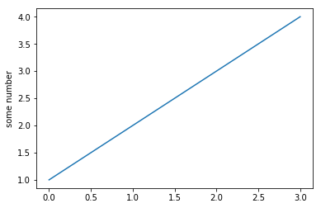
3.数据可视化之Matplotlib
绘制第一个图形
输出结果

Slide 189
3.数据可视化之Matplotlib
控制线条属性
Matplotlib 绘制的曲线具有许多线条属性，例如：linewidth、dash style、antialiased等，有多种方法可以设置曲线的属性。
1. import numpy as np 2. import matplotlib.pyplot as plt 3. t=np.arange(0.,5.,0.2) 4. lines=plt.plot(t,t*2,linewidth=5.0)[0] 5. lines

Slide 190
3.数据可视化之Matplotlib
控制线条属性
输出结果

Slide 191
3.数据可视化之Matplotlib
控制线条属性
Line2D常用属性
属性 | 值类型或描述
alpha | 浮点值，表示透明度
animated | bool值
antialiased or aa | bool值
color or c | 字符串，颜色
linestyle or ls | 字符串，['-' / '--' / '-.' / ':' / 'steps' …]
label | 字符串，标签
linewidth | 浮点数，曲线宽度
marker | 字符串，标记[ '+' / ',' / '.' / '1' / '2' / '3'…]
markeredgecolor or mec | 字符串，标记的边框颜色
markerfacecolor or mfc | 字符串，标记的表面颜色
markeredgewidth or mew | 浮点数，标记的宽度
markersize or ms | 浮点数，标记大小

Slide 192
3.数据可视化之Matplotlib
多个图形和坐标轴
pyplot具有当前图形和当前坐标轴的概念，所有的绘图命令适用于当前的坐标轴。
在前面我们通过plot命令直接进行画图，实际上以面向对象的格式画图，首先需要定义一块画布，然后再定义一个坐标轴，然后再进行画图命令操作。
创建画布和坐标轴的方法有两种分别为通过plt.figure（）以及通过plt.subplots（）创建

Slide 193
3.数据可视化之Matplotlib
多个图形和坐标轴
首先通过plt.figure（）定义了一块画布，再通过fig.add_subplot（）的方式往画布中添加了两个子坐标轴。
1. fig = plt.figure( 2. num=1, #画布的标号 3. figsize=(7,7), #画布的大小 4. dpi=100, #画布的分辨率 5. facecolor='w', #画布的背景色 6. edgecolor='w') #画布的边框色 7. ax1=fig.add_subplot(211) 8. ax1.plot([1,2,3,4]) 9. ax2=fig.add_subplot(212) 10. ax2.plot([2,6,7,15],color='r')

Slide 194
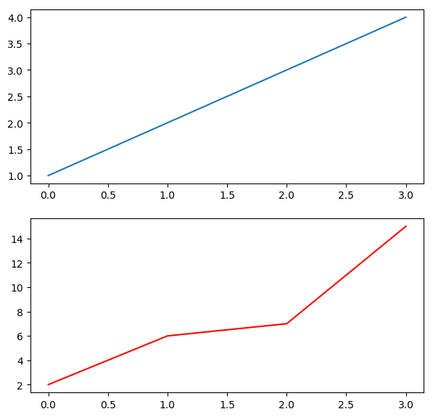
3.数据可视化之Matplotlib
多个图形和坐标轴
输出结果

Slide 195
3.数据可视化之Matplotlib
散点图
1. import numpy as np 2. import matplotlib.pyplot as plt 3. N = 50 4. x = np.random.rand(N) 5. y = np.random.rand(N) 6. colors = np.random.rand(N) 7. area = np.pi*(15*np.random.rand(N))**2 8. plt.scatter(x, #x 9. y, #y 10. s=area, #点的大小 11. c=colors, #颜色 12. alpha=0.5) #透明度 13. plt.title('scatter') #设置标题 14. plt.xlabel('x') #设置x轴标签 15. plt.ylabel('y') #设置y轴标签 16. plt.show()

Slide 196
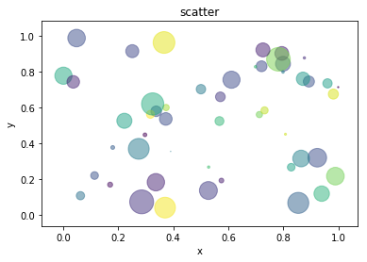
3.数据可视化之Matplotlib
散点图
输出结果

Slide 197
3.数据可视化之Matplotlib
极坐标图
1. import numpy as np 2. import matplotlib.pyplot as plt 3. np.random.seed(0) 4. N = 20 5. theta = np.linspace(0.0,2 * np.pi,N,endpoint=False) #x值 6. radii = 10 * np.random.rand(N) #y值 7. width = np.pi / 4 * np.random.rand(N) #条状图宽度 8. ax = plt.subplot(111,projection='polar') #定义极坐标轴 9. bars = ax.bar(theta,radii,width=width,bottom=0.0) #画条形图 10. #自定义颜色及透明度 11. for r,bar,in zip(radii,bars): 12. bar.set_facecolor(plt.cm.viridis(r/10.)) 13. bar.set_alpha(0.5) 14. plt.show()

Slide 198
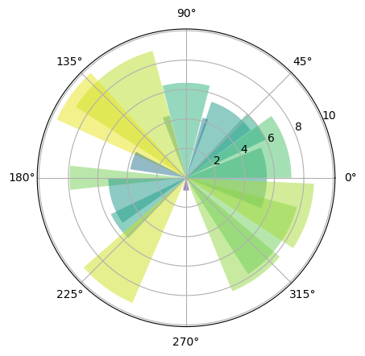
3.数据可视化之Matplotlib
极坐标图
输出结果

Slide 199
Thanks!

